Slide 1

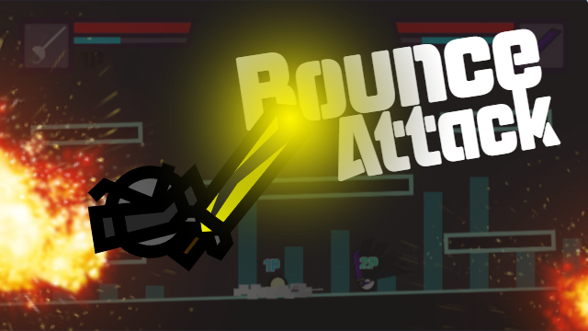
바운스 어택
2022180016 백성윤

Slide 2
게임 컨셉
장르 : 격투게임
각 공모양의 캐릭터마다 3가지의 기술을 사용해서 상대의 체력을 0으로 만들면 이기는 게임이다.
승리하기 위해서는 맵의 특징과, 캐릭터 간의 상성을 잘 고려해야 한다.

Slide 3
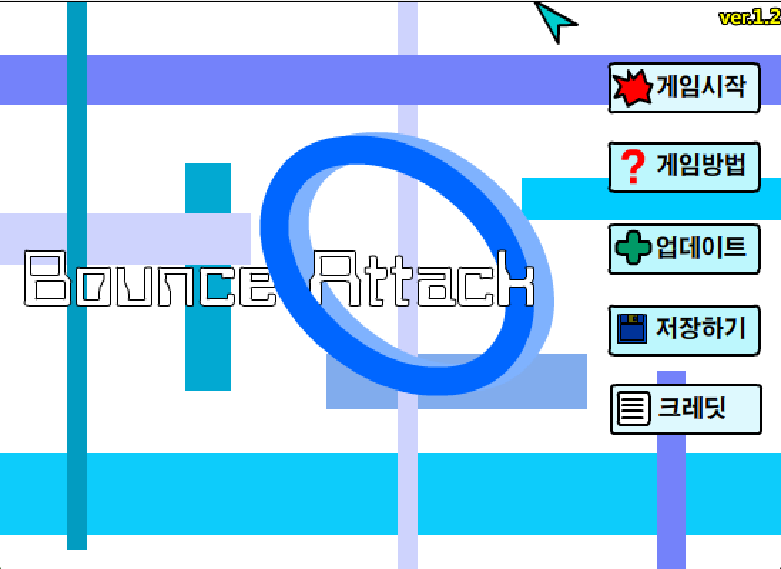
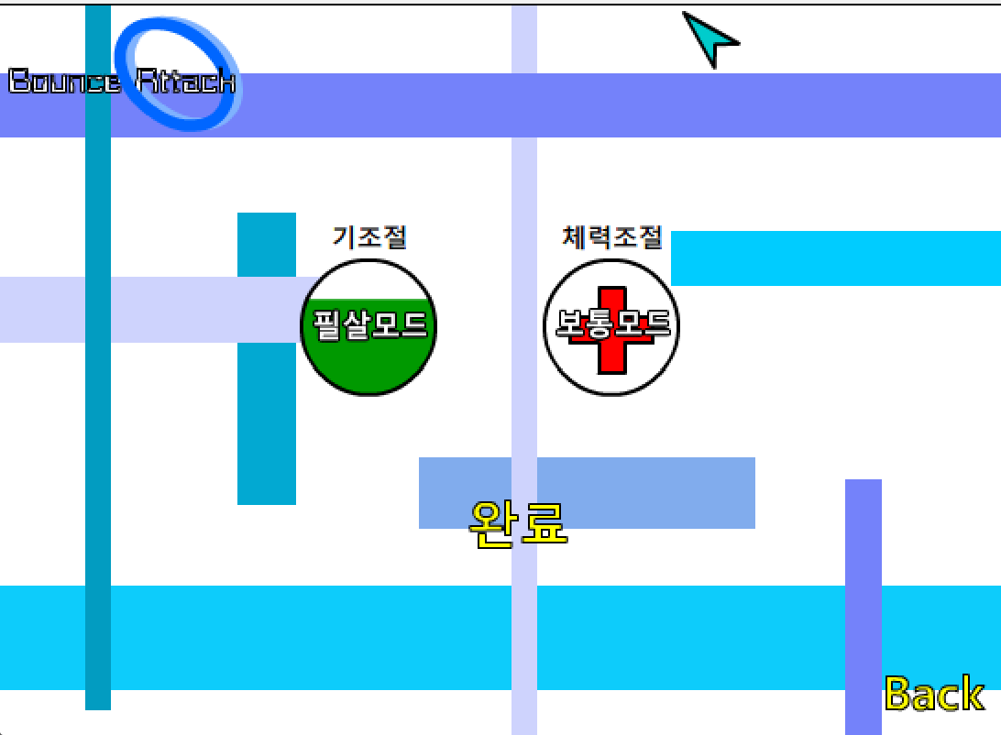
게임 진행
시작 화면

Slide 4
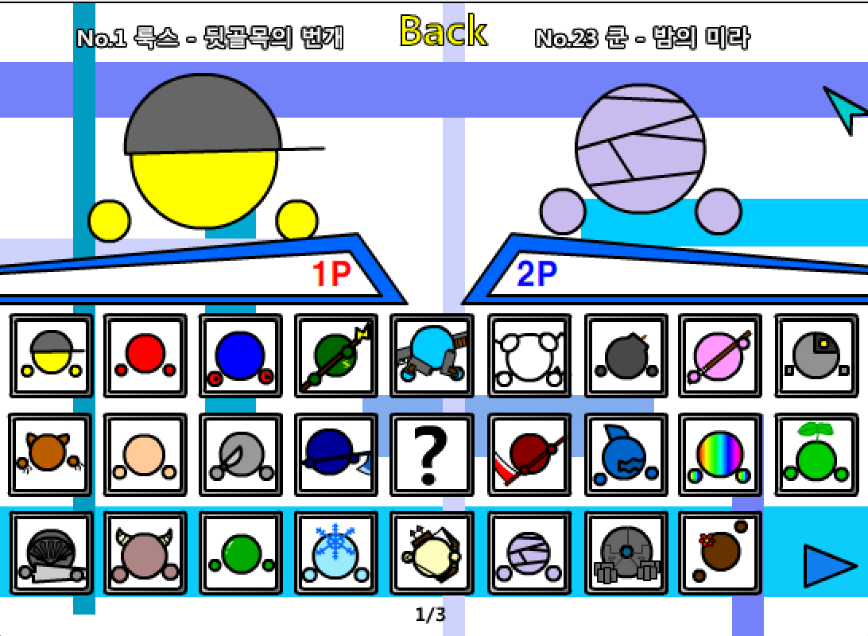
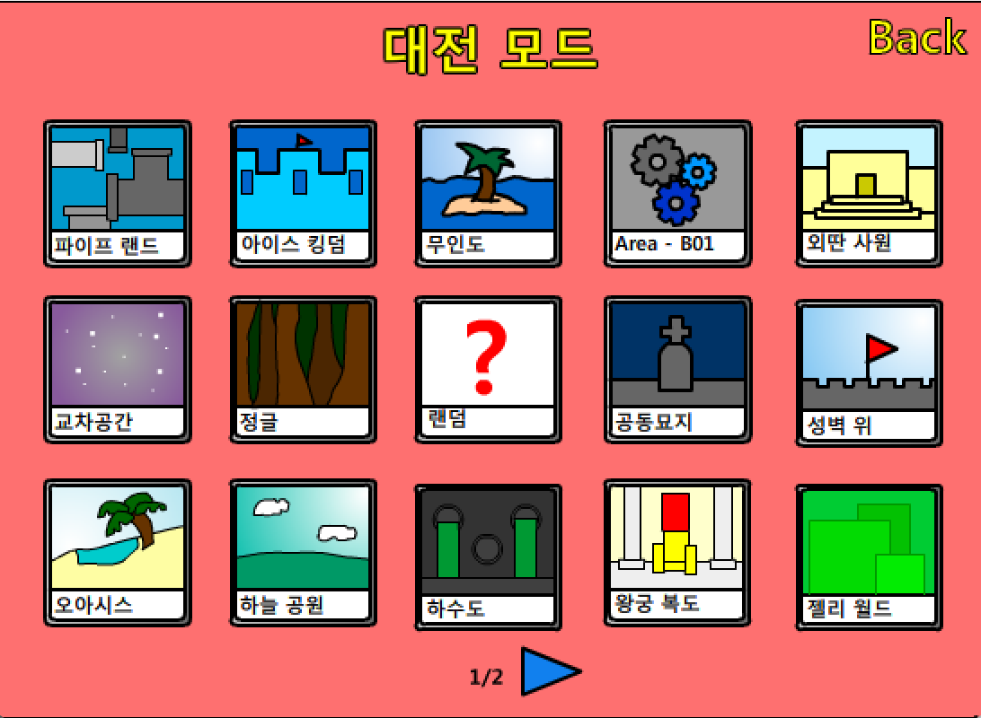
게임 진행
캐릭터 및 맵 선택

Slide 5
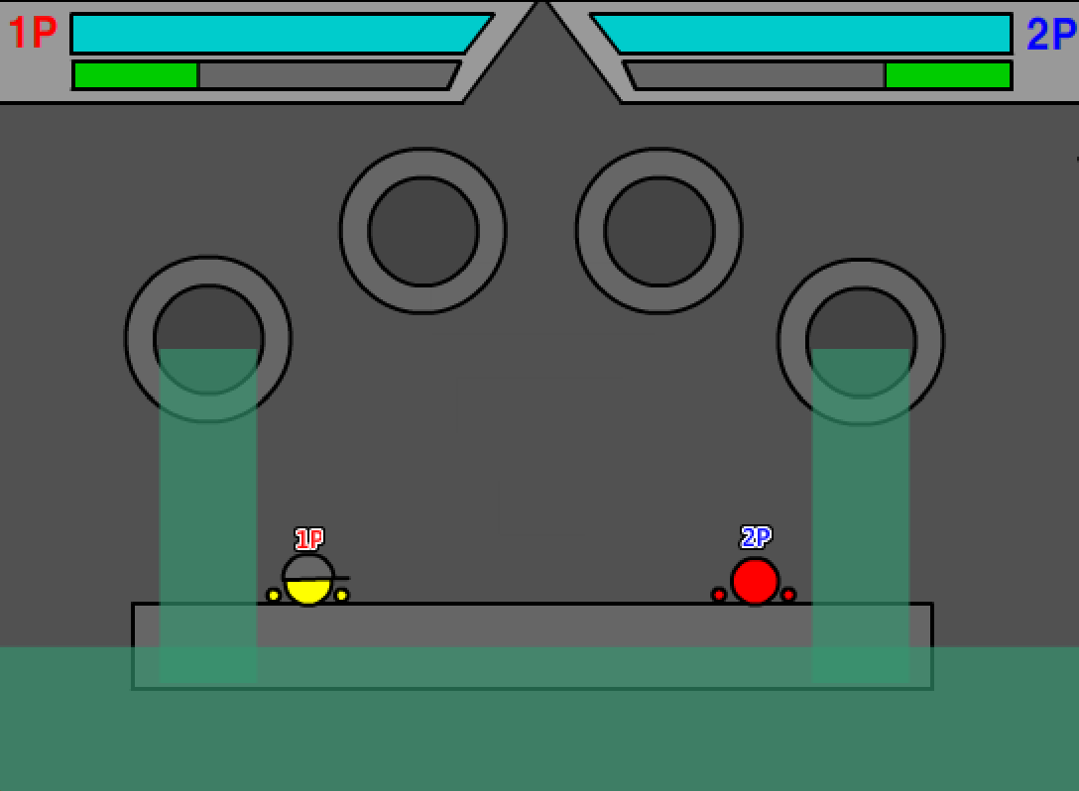
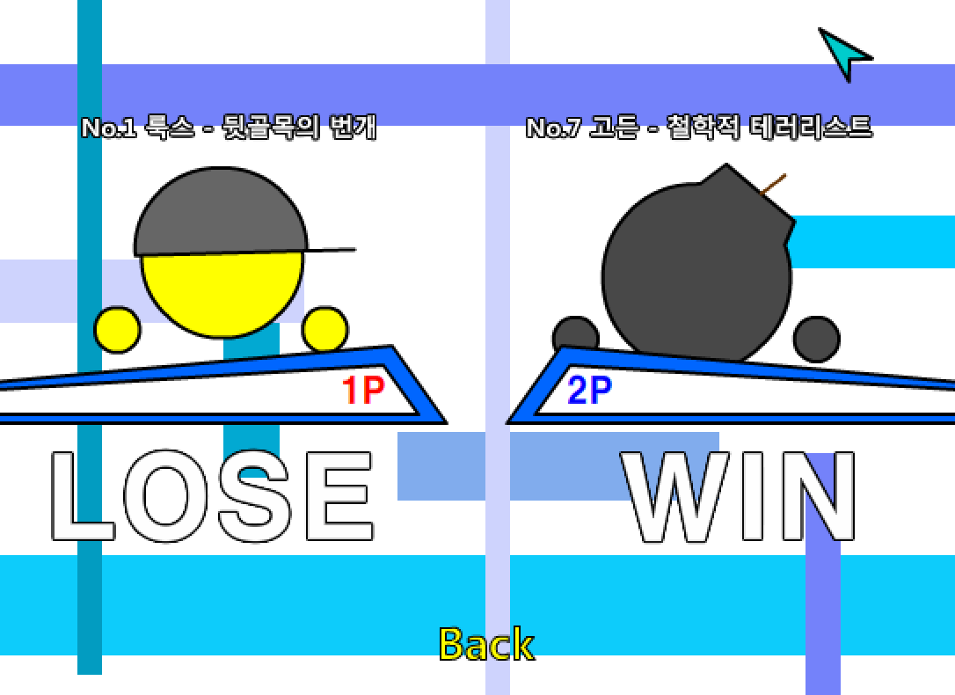
게임 진행
대전 및 결과

Slide 6
개발 일정
1주차 : 리소스 수집 및 게임 시작화면 제작
2주차 : 맵 제작
3주차 : UI 제작
4주차 : 캐릭터 제작
5주차 : 캐릭터 간의 상호작용(충돌처리) 구현
6주차 : 맵 및 캐릭터 추가
7주차 : 맵 및 캐릭터 추가 2
8주차 : 버그 수정
9주차 : 게임 완성

Slide 7
상세 게임 기획서
이 게임은 1 vs 1 형식의 격투 게임이다.
게임을 시작할 때 기를 회복하는 정도와 체력의 총량을 3단계로 정할 수 있다.
캐릭터를 고른다. 각각의 캐릭터는 공격과 스킬, 궁극기를 보유하고 있으며 기를 이용해 스킬과 궁극기를 사용할 수 있다.
각 캐릭터간 상성이 존재한다. 크게 원거리형→근거리형→스턴형→돌진형→원거리형→... ... 로 구분할 수 있다.
캐릭터 간 상성 뿐만 아니라, 각 캐릭터마다 어울리는 맵을 제작해 밸런스를 맞출 예정이다.
스킬과 궁극기로 인한 기 소모량은 캐릭터마다 다르다. 스킬과 궁극기의 데미지, 범위, 피격판정 등을 고려해 적절히 분배하는 것이 핵심이다.
다음은 각 플레이어의 조작키이다. 하나의 PC에서 2명의 플레이어가 플레이할 수 있기 때문에 플레이어들이 겹치지 않게 양쪽 끝으로 키를 배치했다.
───1P─── 이동 : AD / 점프 : W / 공격 : E / 스킬 : R / 궁극기 : S
───2P─── 이동 : ← → / 점프 : ↑ / 공격 : ENTER키 / 스킬 : SHIFT키 / 궁극기 : ↓

